Slide 1
judo
Γιώργος Πατάπης
Στέφανος Τσιμής
Έλενα Καραδήμου
Ανέστης Ανδριανός
Μαρία Βάκα

Slide 2
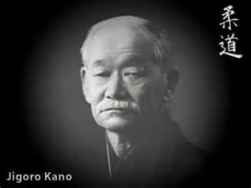
Η ιστορια του Judo
Το Judo αποτελεί μία μορφή σύγχρονης πάλης στην οποία χρησιμοποιούνται χέρια και πόδια. Είναι άθλημα αλλά και ιαπωνική πολεμική τέχνη, του οποίου ιδρυτής του θεωρείται ο Τζινγκόρο Κάνο, που γεννήθηκε το 1860. Ο ίδιος είχε ασχοληθεί πολλά χρόνια με το Jiu Jitsu, από το οποίο εμπνεύστηκε για τη δημιουργία του judo στα τέλη του 19ου αιώνα.

Slide 3
Η ιστορια του Judo
Έχει διαδοθεί σε όλο τον κόσμο και έχει γίνει ένα ολυμπιακό αγώνισμα.
Στην Ελλάδα έγινε γνωστό μετά τον Δεύτερο Παγκόσμιο πόλεμο, αναγνωρίστηκε επίσημα ως άθλημα το 1977 και εντάχθηκε στον ΣΕΓΑΣ(Σύνδεσμος Ελληνικών Γυμναστικών Αθλητικών Σωματείων)
Το 1985 ιδρύθηκε η Ελληνική ομοσπονδία Judo.
Το 1952 ιδρύθηκε η πρώτη Διεθνής Ομοσπονδία Judo
Το 1956 έγινε στο Τόκυο το πρώτο Παγκόσμιο Πρωτάθλημα Judo.
Το 1980 διεξήχθη για πρώτη φορά Παγκόσμιο Πρωτάθλημα και για τις γυναίκες.

Slide 4
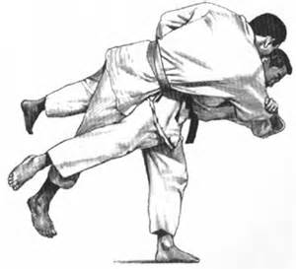
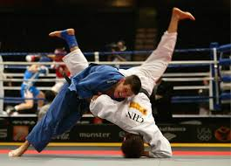
Η ΦΙΛΟΣΟΦΙΑ του Judo
Ο όρος Judo είναι η ένωση δύο λέξεων: ju που σημαίνει ευγενής, δεξιοτέχνης και υποχώρηση και do που σημαίνει οδός και δρόμος. Παλαιότερα στην Ευρώπη ερμηνευόταν ως ευγενής τέχνη. Τώρα όμως ερμηνεύεται ως δρόμος της δεξιοτεχνίας, δρόμος της υποχώρησης και δρόμος της ηπιότητας. Αυτές οι φράσεις μας δείχνουν τον βασικό κανόνα Ju που ο Kano (Κάνο), πατέρας του Judo, είχε πει το 1947. Σε αυτό έγκειται και η αρχή της ευγένειας». Έτσι, η φιλοσοφία του τζούντο είναι να χρησιμοποιεί ο ασκούμενος τη δύναμη του αντιπάλου εναντίον του.
Οι στόχοι του judo περιστρέφονται γύρω από τρεις πτυχές: φυσική αγωγή, αγώνες και ηθική.

